Slide 1
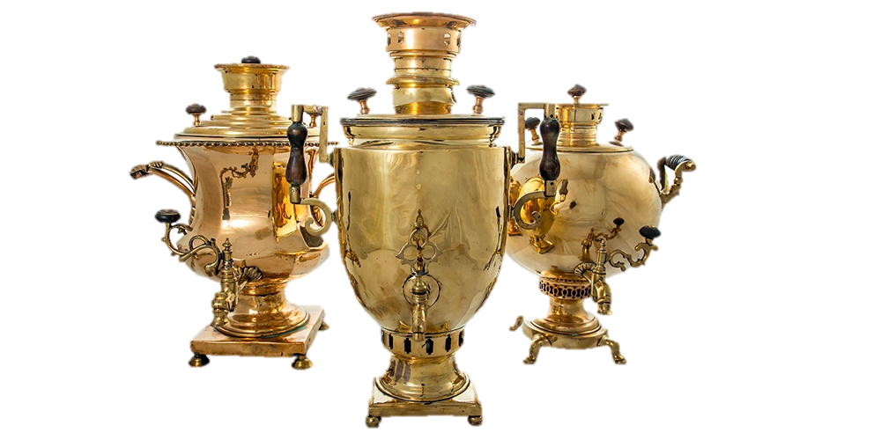
Мини – музей:
«Самовар – душа народа».
Педагог:Черенева Марина Евгеньевна.
МБДОУ «Солнышко»,
г. Красновишерск

Slide 2
Цель:
Приобщение к истокам русской культуры и быта, показать уникальность русского самовара для сохранения народных традиций.
Задачи:
Включить педагогов, детей и родителей в творческий процесс по созданию и пополнению мини – музея.
Расширить представления детей о самоваре как о предмете народного быта.
Познакомить детей с русским самоваром, его устройством и историей появления на Руси.
Учить чтить и уважать традиции русского народа.
Способствовать сохранению и укреплению семейных традиций.
Развивать продуктивную деятельность и творчество, артистические способности и выразительность речи.
Воспитывать любовь к Родине, уважение к народной культуре.

Slide 3
История самоваров долгая и интересная, описанная в разных методических пособиях, но одно можно твердо сказать: несмотря на то, что сегодня мы чаще всего дома используем для приготовления чая электрические чайники, самовары остаются неким островком, делающим атмосферу дома дружелюбнее, спокойнее.
Спустя века этот предмет и сегодня может объединить
вокруг себя людей разных возрастов и профессий.
Пузатые, расписные, такие милые для русского человека - они являются символом большой и дружной семьи из прошлого.

Slide 4
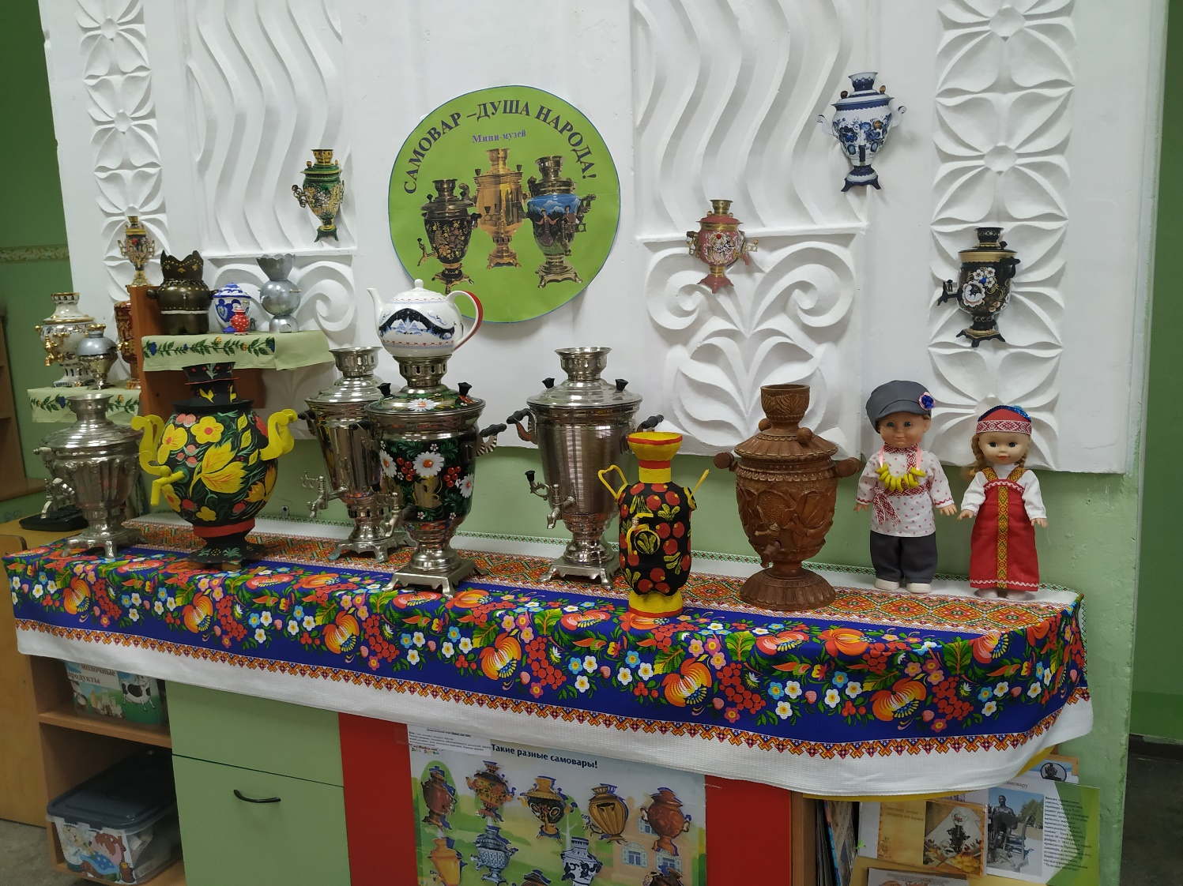
Мини-музей «Самовар – душа народа»

Slide 5
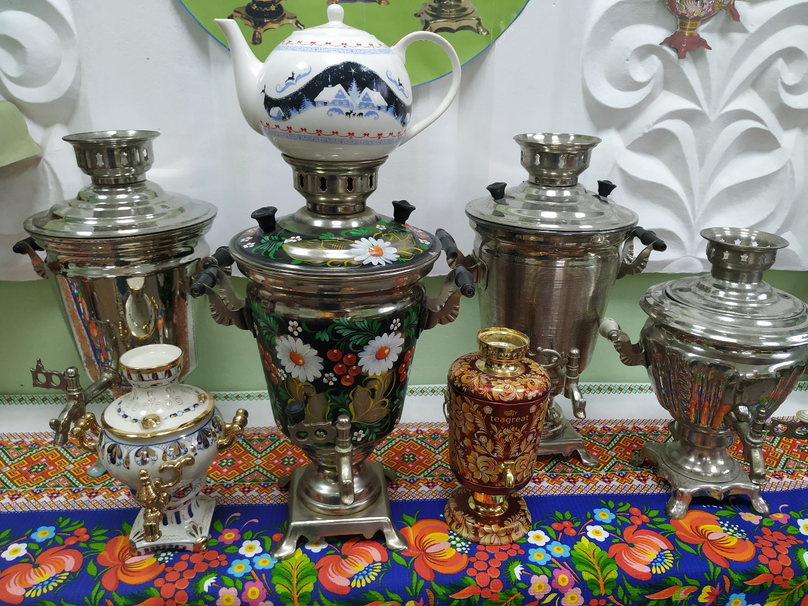
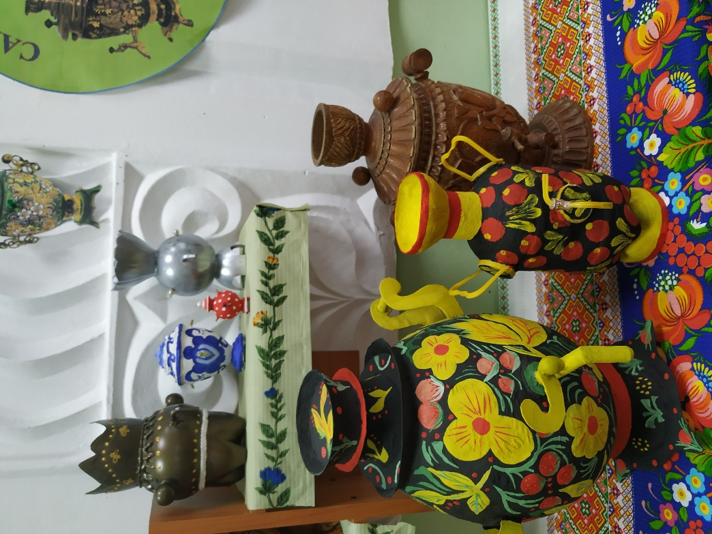
В мини-музее представлены экспонаты самоваров заводского производства, а также экспонаты, изготовленные из бросового материала родителями воспитанников.

Slide 6
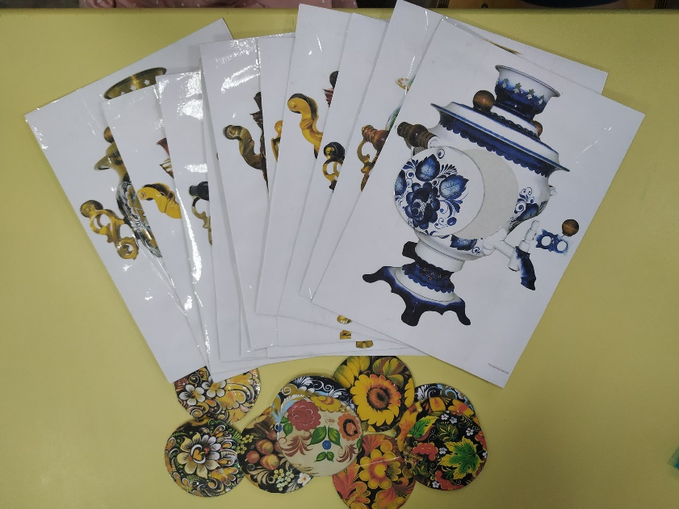
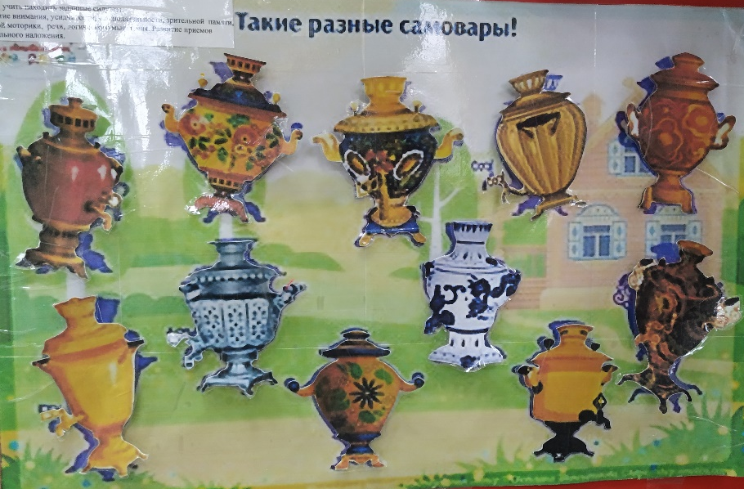
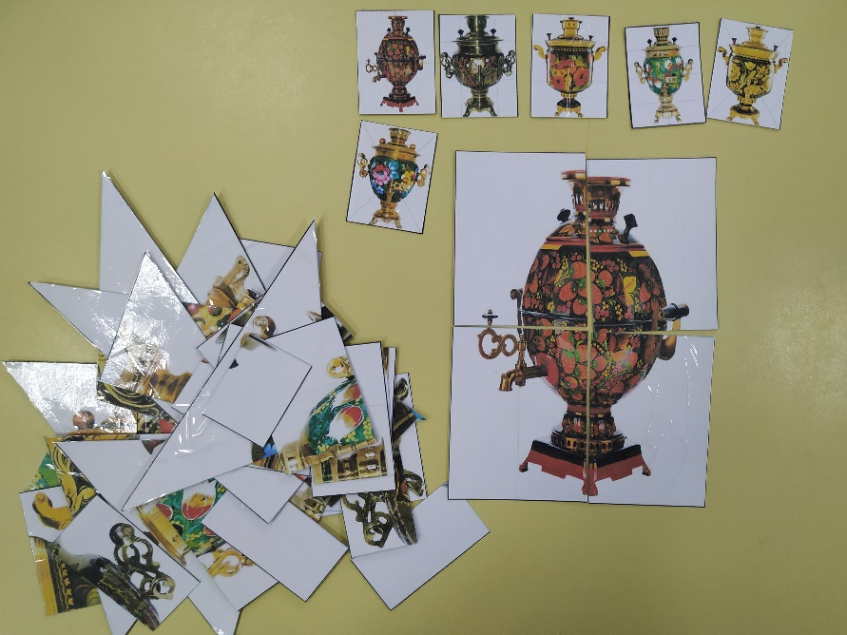
Дидактические игры
«Подбери заплатку»
«Найди, чья тень»
«Собери самовар из частей»

Slide 7
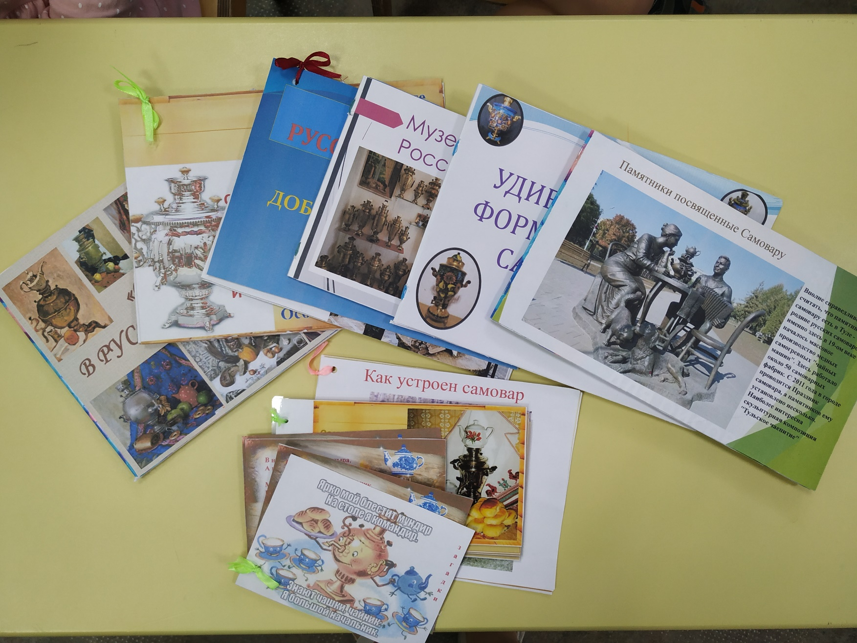
Тематические альбомы

Slide 8
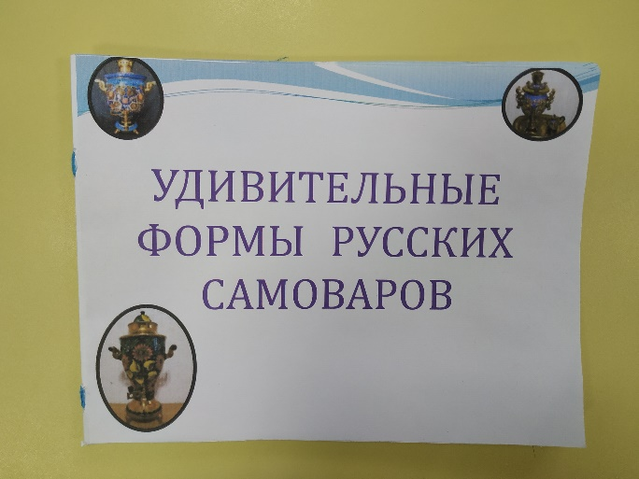
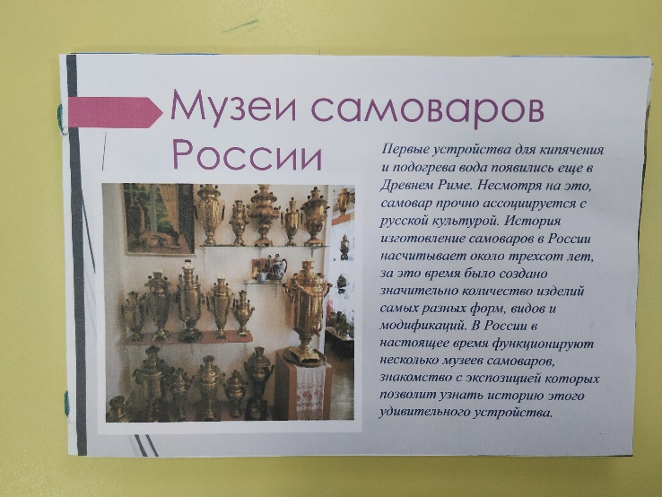
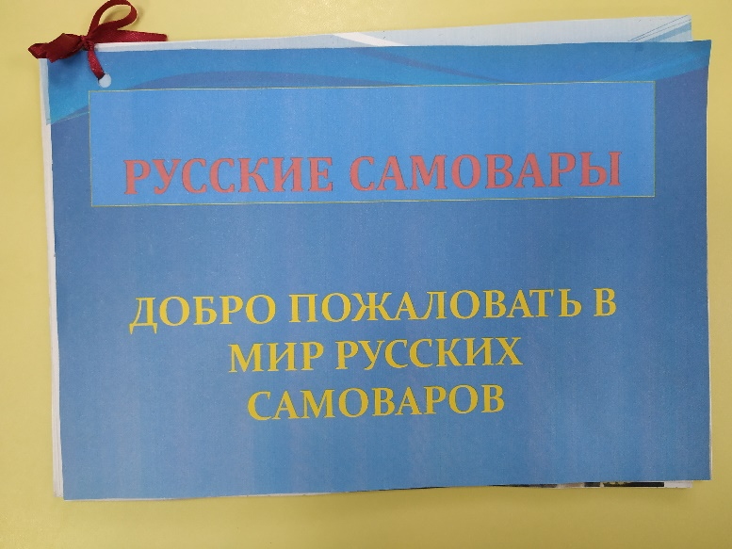
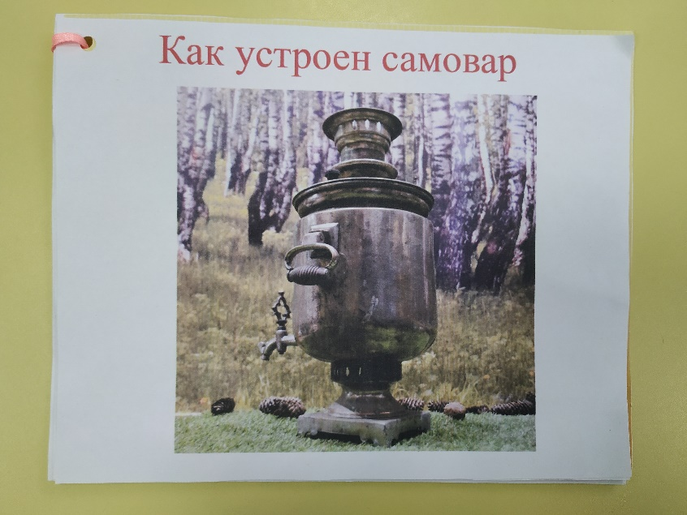
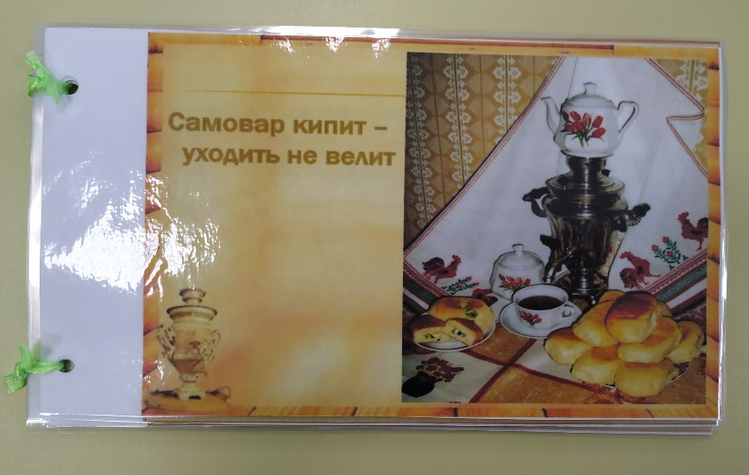
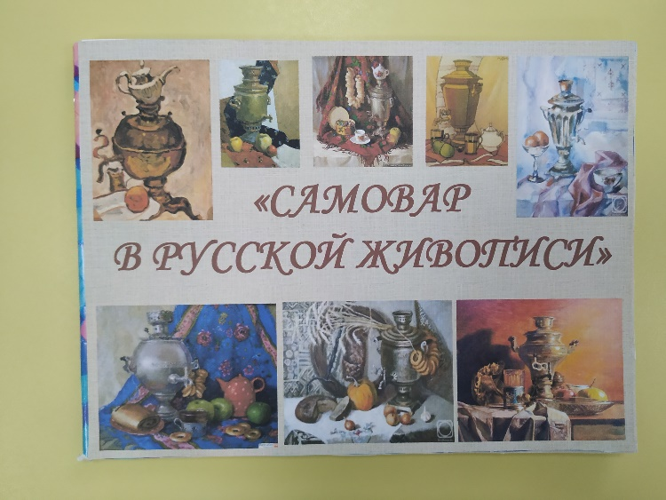

Slide 9
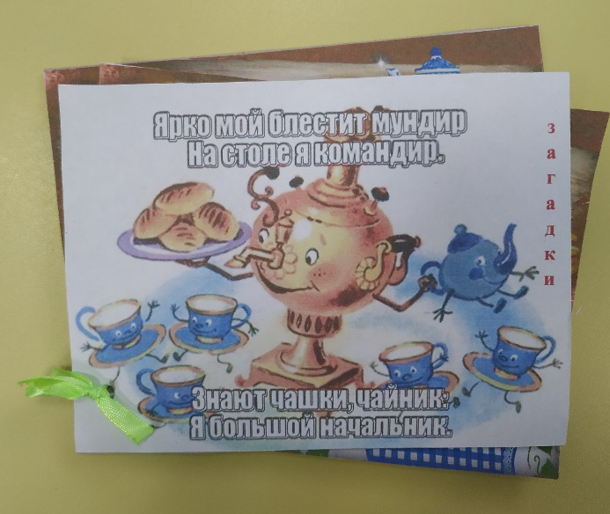
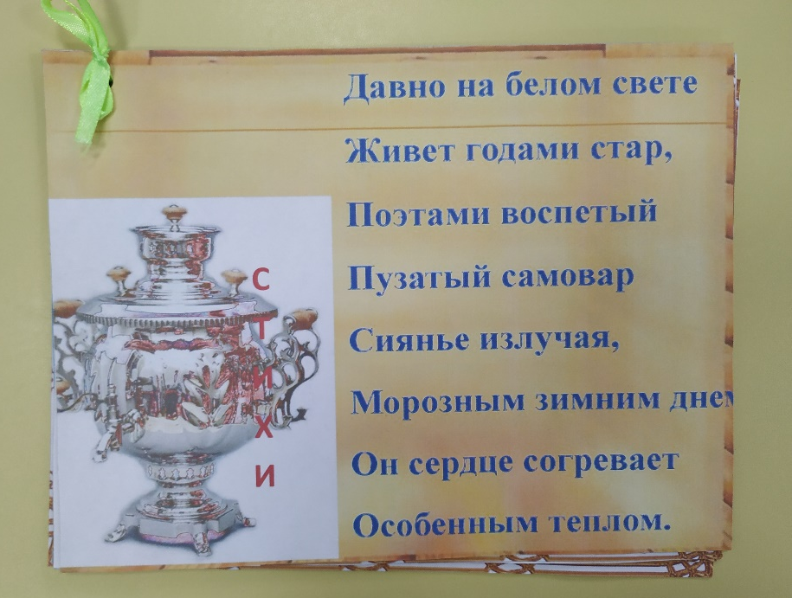
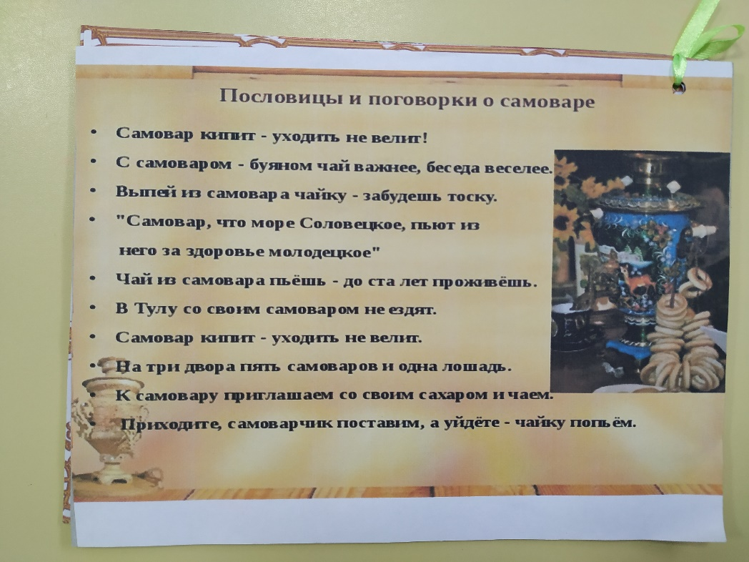
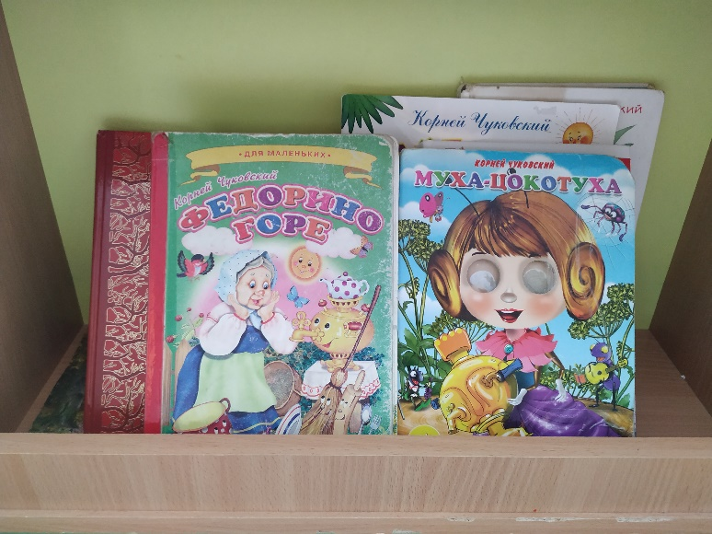
Картотека загадок, стихов, пословиц и поговорок о самоварах.
Художественные произведения, где упоминается самовар.

Slide 10
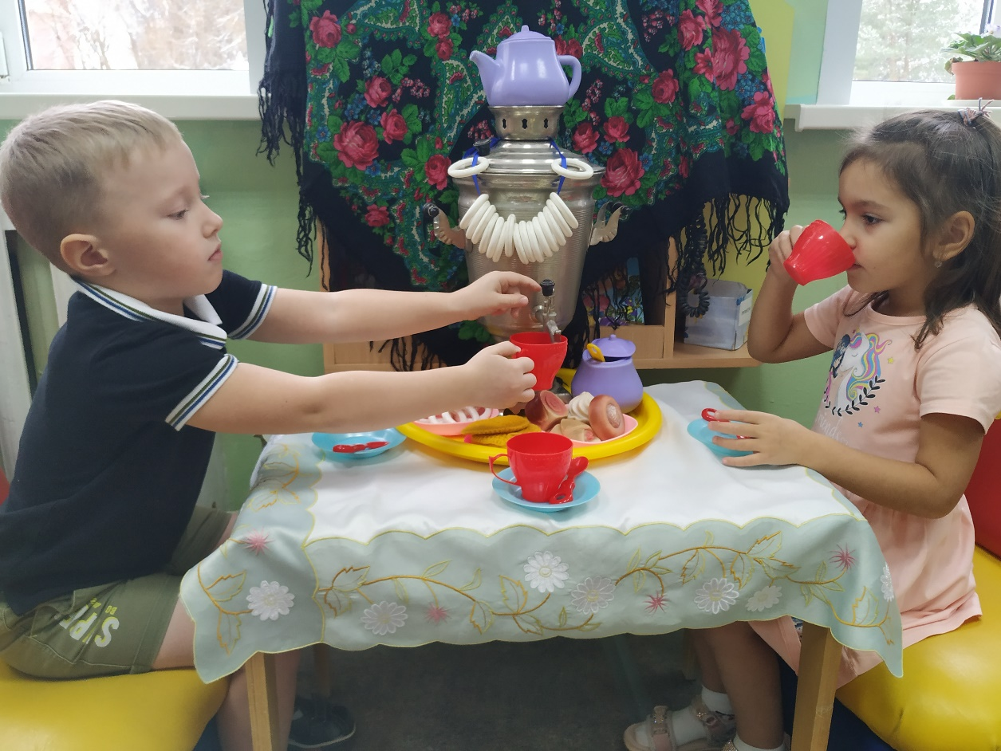
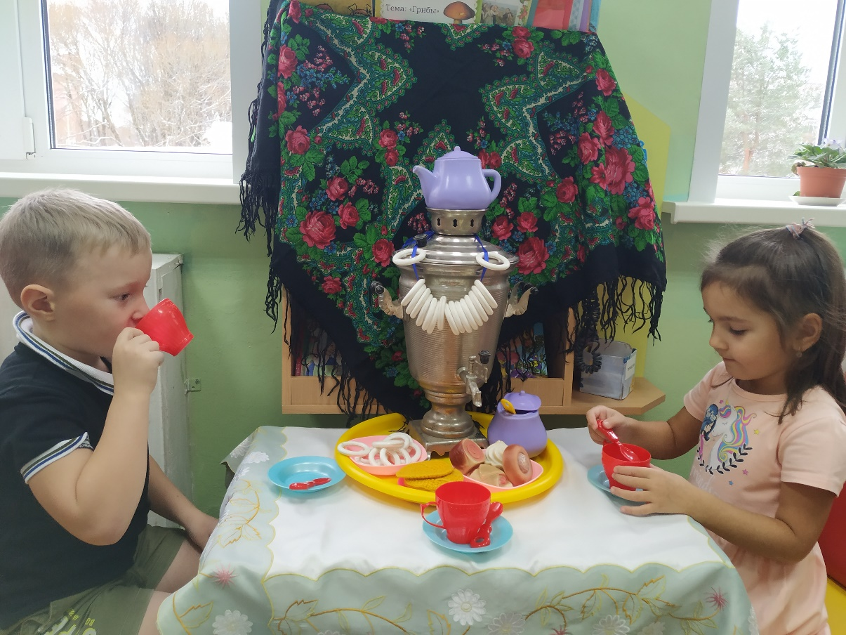
Атрибуты для сюжетно-ролевой игры «Чаепитие».

Slide 11
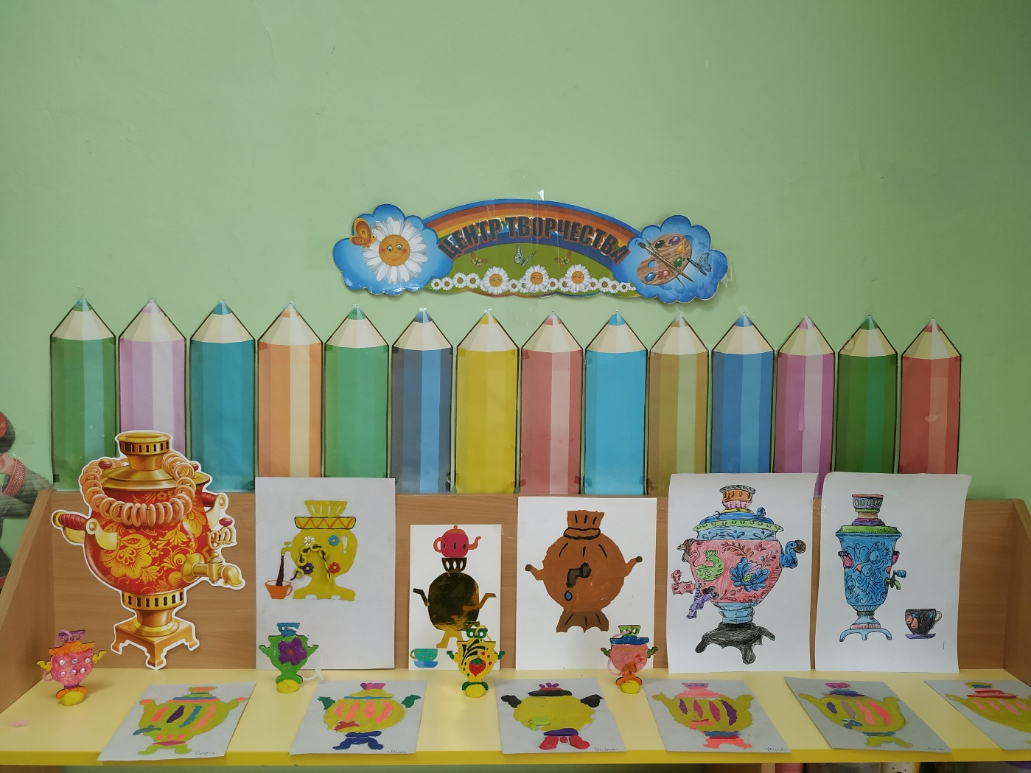
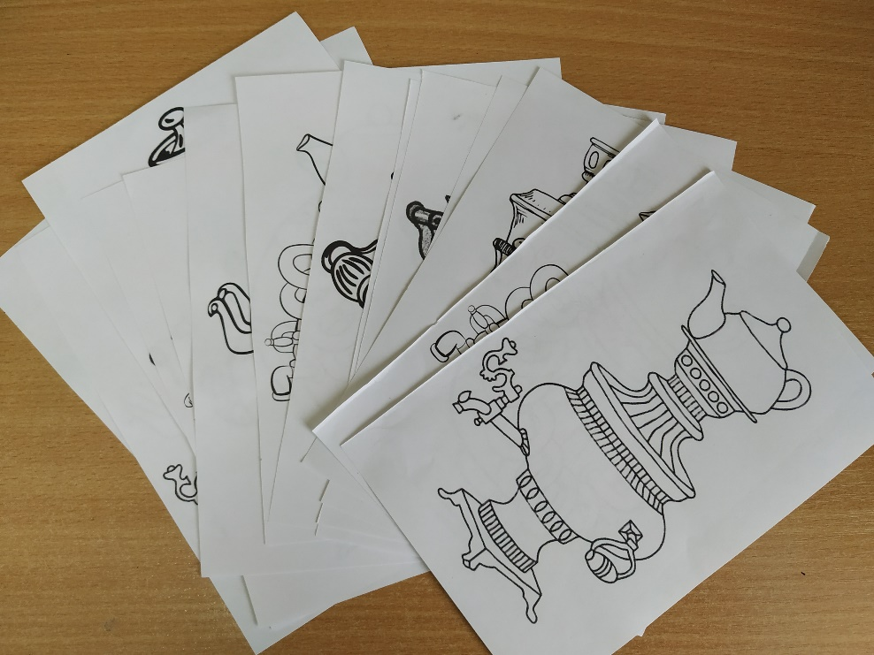
Выставка творческих работ родителей и детей.
Раскраски

Slide 12
Спасибо за внимание

